Slide 1
25.5˚C
智能溫室
打造多肉植物的家
報告人：葉澄 五年忠班

Slide 2
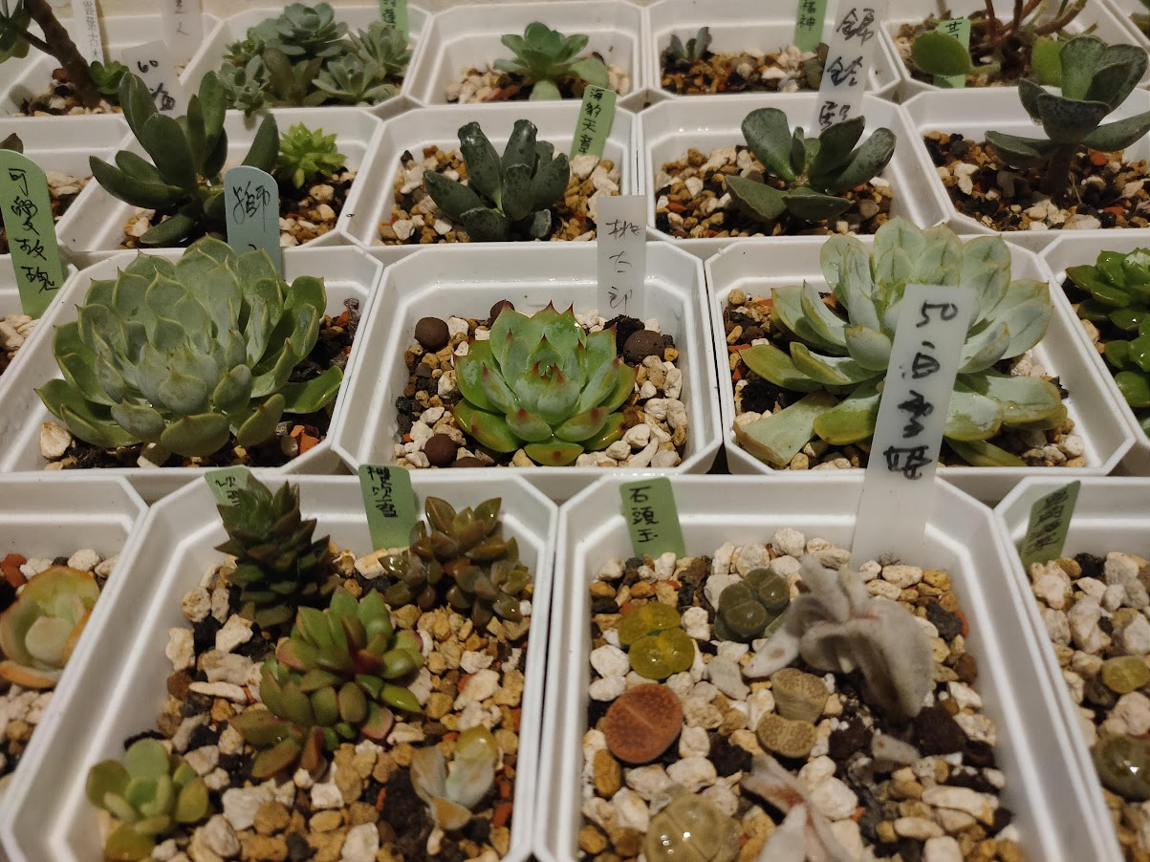
花蓮縣北昌國小￭麥哲倫探索築夢計畫
我的動機
我種了很多多肉植物，但因夏天天氣炎熱，導致它們難以渡夏，所以我想藉這次機會，設計一組系統，以找出多肉植物適當的生長條件。
於是我和爸爸，動手做了一個小溫室，並用Arduino打造一套自動澆水系統，感測器監測溫室裡的溫度及濕度。

Slide 3
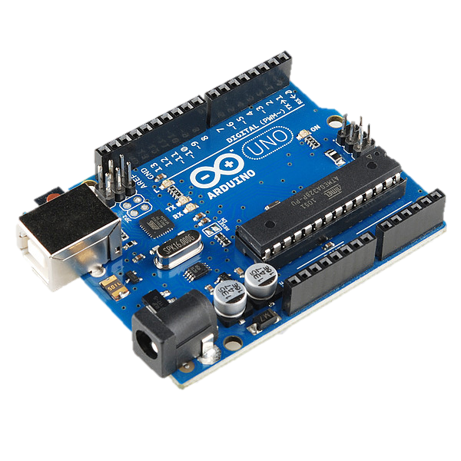
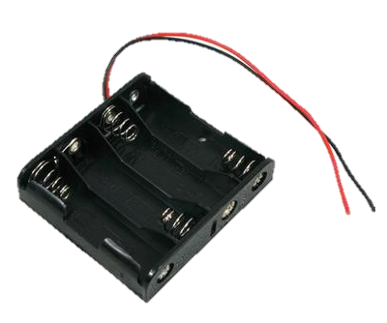
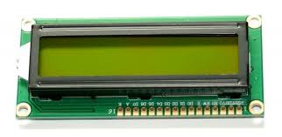
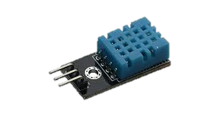
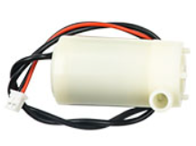
零件
花蓮縣北昌國小￭麥哲倫探索築夢計畫
Arduino控制板
LCD顯示模組
空氣溫溼度
感測器
電池盒
土壤溼度
感測器
抽水馬達

Slide 4
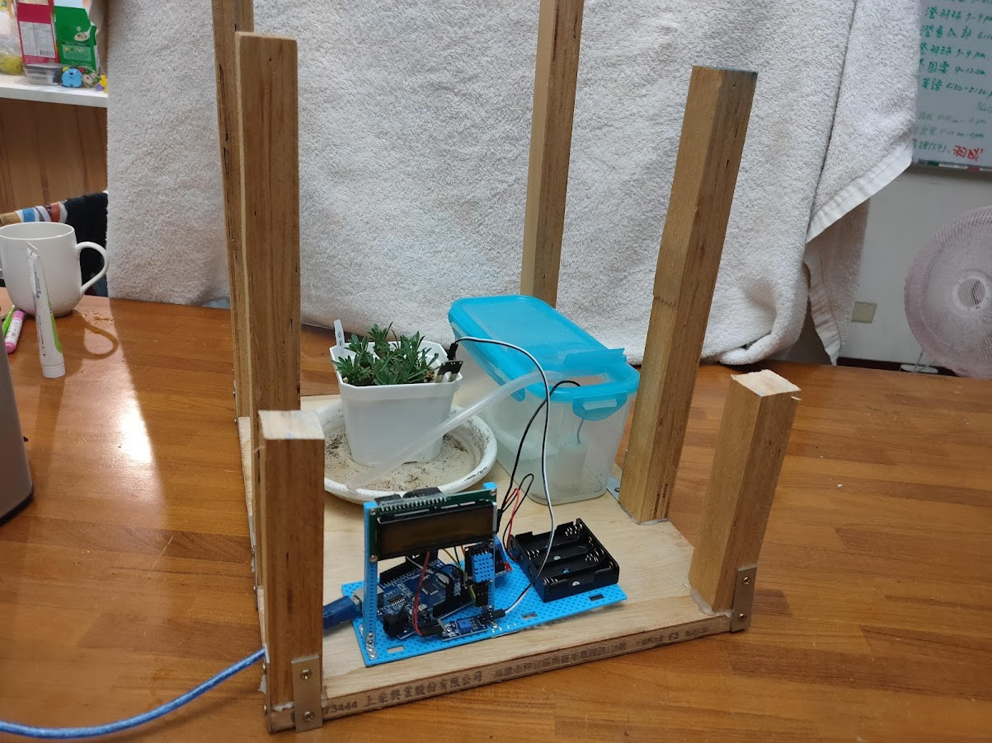
花蓮縣北昌國小￭麥哲倫探索築夢計畫
溫室
多肉植物
土壤溼度感測器
水箱
抽水馬達
LCD顯示模組
電池盒
空氣溫溼度感測器
Arduino Uno板

Slide 5
花蓮縣北昌國小￭麥哲倫探索築夢計畫
主要材料與花費
Arduino Uno板 | $ 200元
LCD顯示模組 | $ 150元
空氣溫溼度感測器 | $ 75元
土壤溼度感測器 | $ 100元
抽水馬達 | $ 150元
電池盒 | $ 30元
溫室主體 | $ 0元 (爸爸工程用剩的木料)
固定角鐵 | $ 50元
總計 | $755元

Slide 6
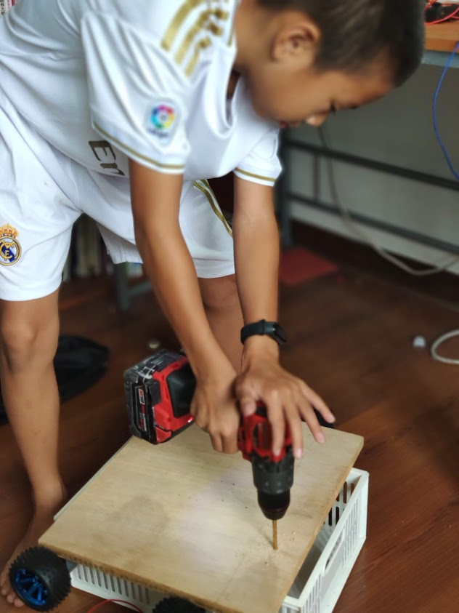
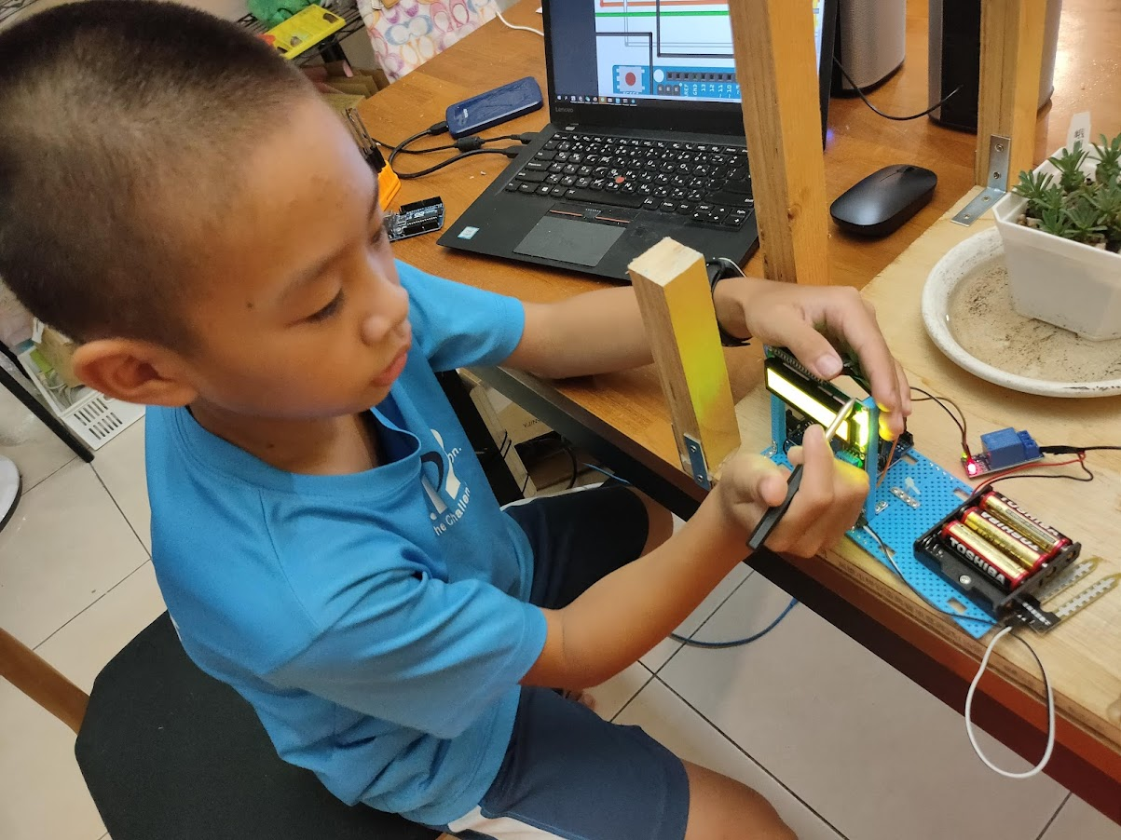
花蓮縣北昌國小￭麥哲倫探索築夢計畫
打造溫室
電路配置
程式編寫
零件採購
系統製作
細節
修改
製 作 流 程

Slide 7
花蓮縣北昌國小￭麥哲倫探索築夢計畫
程式和接線圖

Slide 8
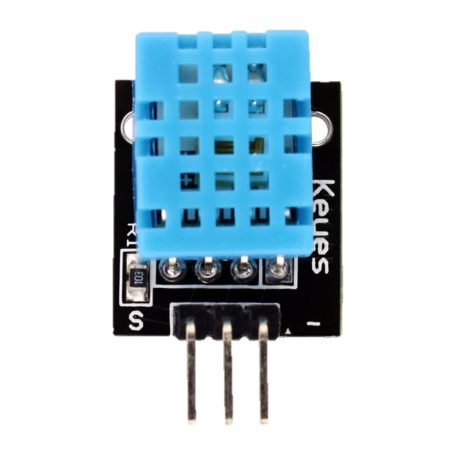
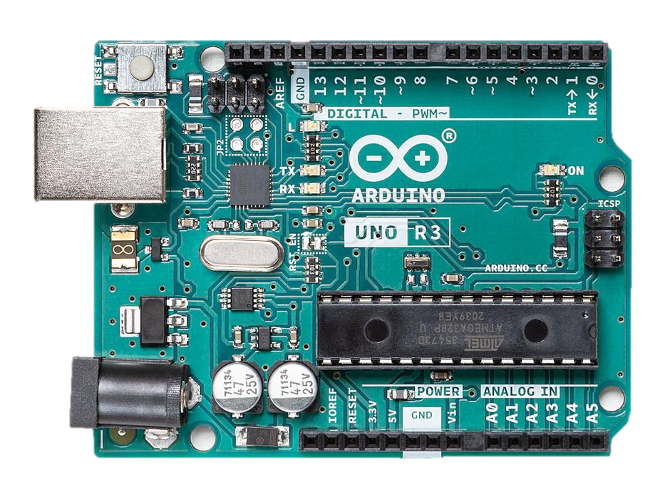
我們用溫濕度感測器檢測溫度和濕度
再用LCD顯示溫室環境的溫度和濕度數值
DHT11
31°C
61%
溫濕度感測器，設置腳位9，
讓主板獲取“溫度”、“濕度”
31°C
61%

Slide 9
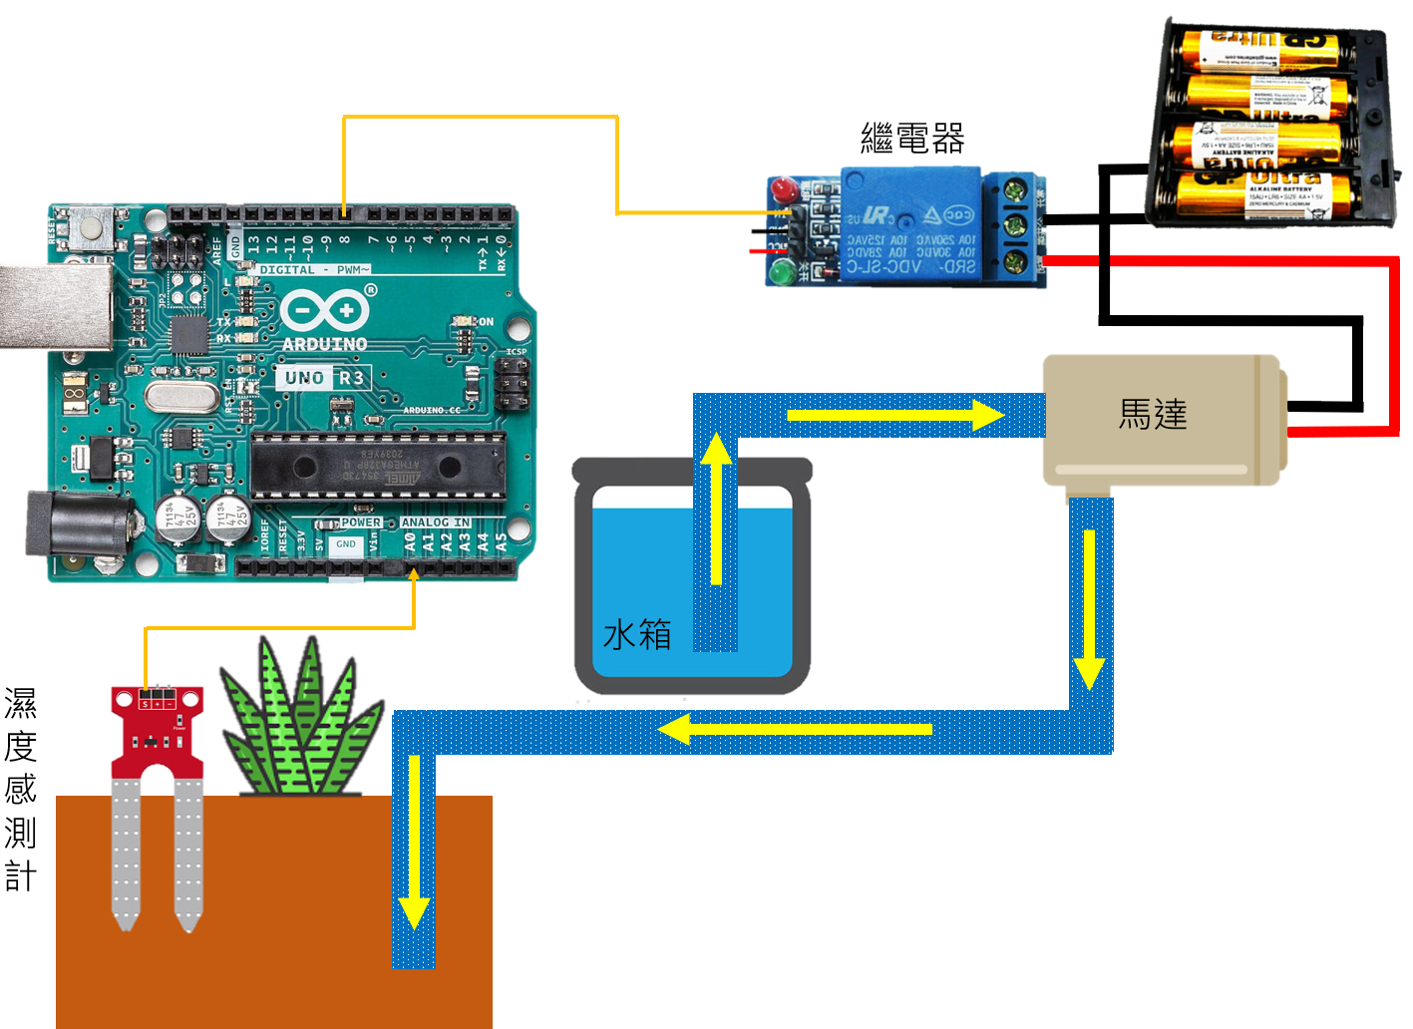
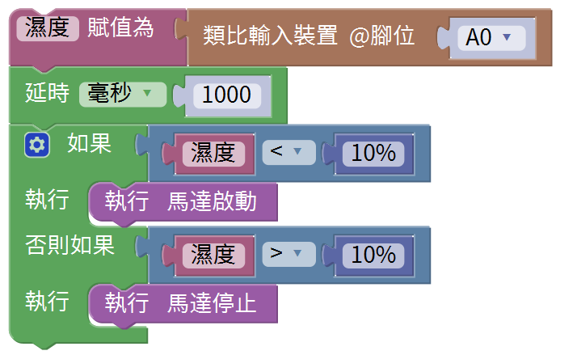
2%
不同種的多肉植物，對土壤濕度的需求也不相同，這裡我們設定10%，當作示範。
將來，可以根據不同多肉對土壤濕度的需求，來做調整。

Slide 10
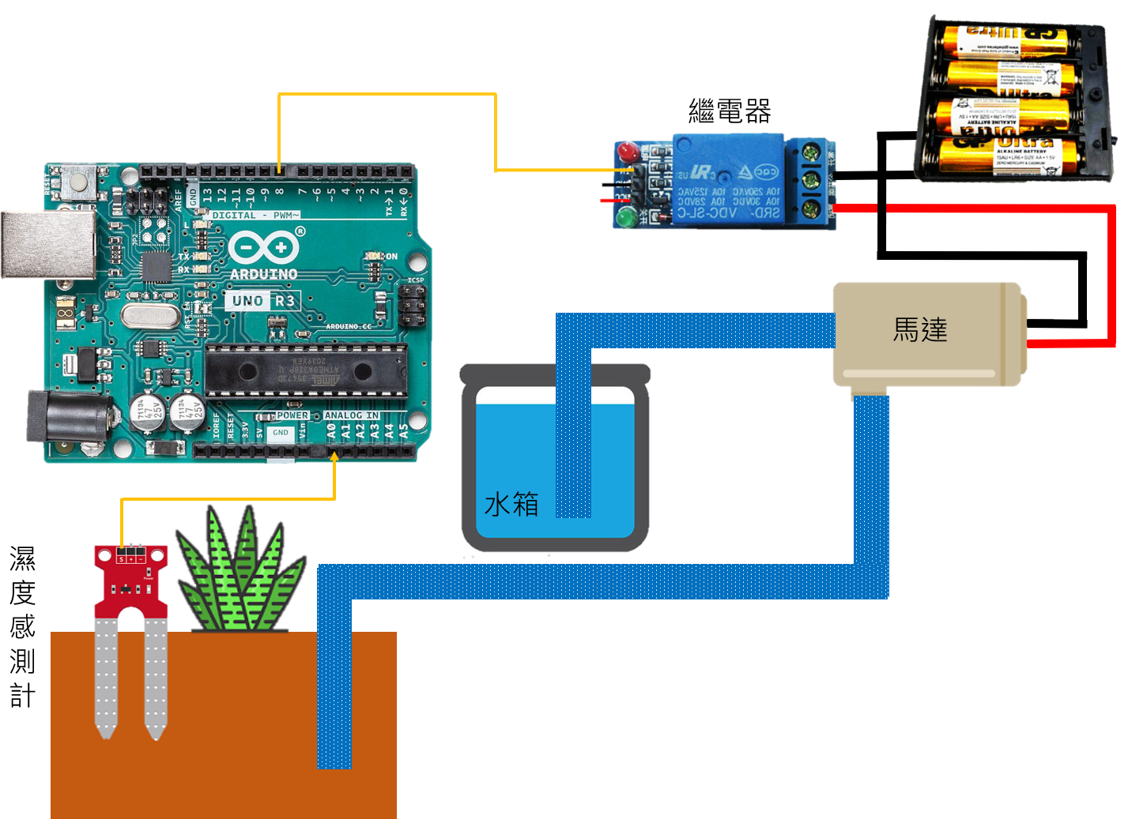
17%
不同種的多肉植物，對土壤濕度的需求也不相同，這裡我們設定10%，當作示範。
將來，可以根據不同多肉對土壤濕度的需求，來做調整。

Slide 11
花蓮縣北昌國小￭麥哲倫探索築夢計畫
25.5˚C
功能展示

Slide 12
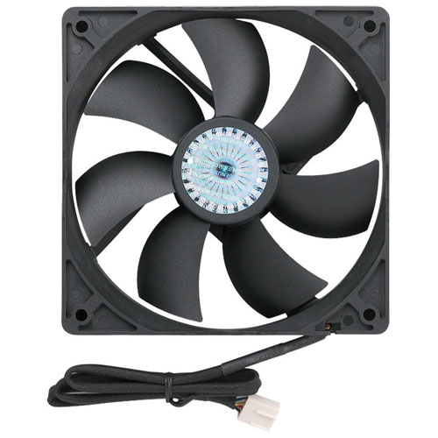
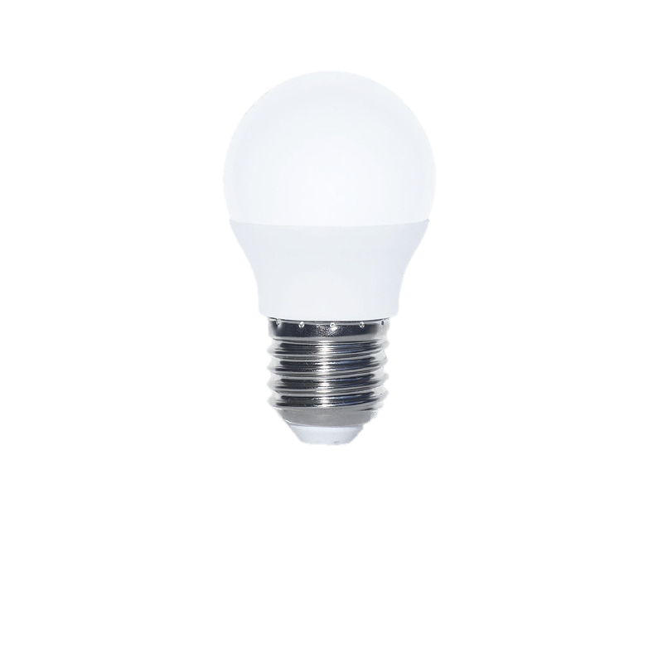
花蓮縣北昌國小￭麥哲倫探索築夢計畫
改善空間
控制溫度→加裝抽風扇
控制亮度→加裝LED燈

Slide 13
花蓮縣北昌國小￭麥哲倫探索築夢計畫
心得
雖然我製作的只是小小的溫室，
但對於多肉植物的生長有很大的幫助，
我相信只要持續研究，
一定可打造出更多功能的溫室。

Slide 14
25.5˚C
我的簡報結束
謝謝大家
五年忠班葉 澄

